Slide 1
CHÀO MỪNG THẦY CÔ VÀ CÁC BẠN ĐẾN VỚI BUỔI THUYẾT TRÌNH HÔM MAY

Slide 2
NHÓM 23 Trình bày về game TIC-TAC-TOE

Slide 3
Nội dung
01
02
03
Khái quát
Nội dung chính
Yếu tố phụ và Cải thiện
Mục tiêu
Tổng quan :
+Các yếu tố chính
+Các yếu tố phụ
Bảng chơi
Quản lý giá trị trên bảng chơi
Điều kiện
Thuật toán
Input của người chơi và máy
Hàm chính
Quyết định người thắng
- Màn hình tải game
- Menu game
- Thông tin game
- Màn hình game
- Màn hình kết thúc
- Thoát game
Cải thiện :
Bug và thuật toán

Slide 4
01
Khái quát

Slide 5

Mục tiêu
Tạo ra một game Tic-tac-toe (Caro 3x3) có thuật toán cho phép máy tính có thể tính toán được bước đi hợp lý nhất và chỉ sử dụng ngôn ngữ lập trình C trong quá trình thực hiện

Slide 6
Tổng quan
Gồm 2 phần
Thành phần chính
Thành phần phụ
Các yếu tố cốt lõi của game mà không thể loại bỏ.
Các yếu tố có thể loại bỏ mà không làm ảnh hưởng đến cấu trúc cốt lõi của game
Vd: Hàm enum như :
+Loading,
+Menu
+Information,...
Vd: +Hàm điều kiện
+Hàm bảng chơi
+Hàm thuật toán,..

Slide 7
02
Nội dung chính

Slide 8
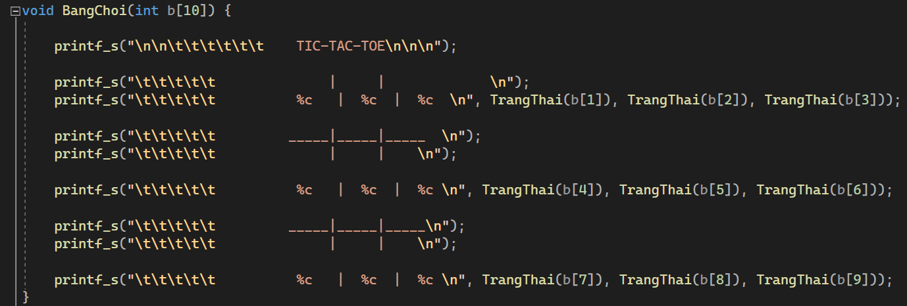
Bảng chơi
Để tạo bảng chơi ta cần một mảng 1 chiều gồm 10 phần tử giá trị bằng 0

Slide 9
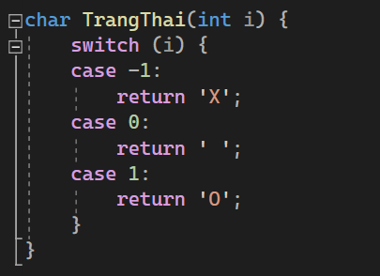
Quản lý giá trị trên bảng chơi
Để quyết định ai thực hiện bước đi trên bảng chơi ta tạo một hàm switch để xác định với
-1 là người chơi
1 là máy tính
0 là ô chưa ai đánh

Slide 10
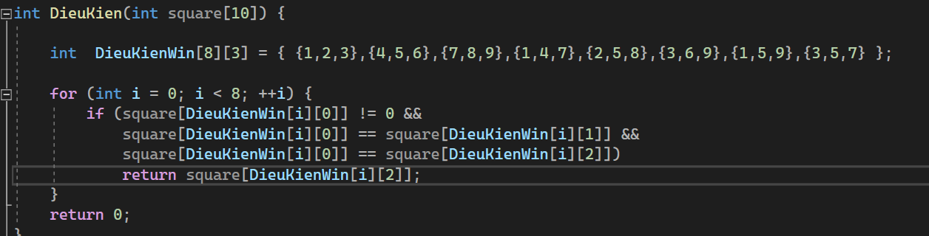
Điều kiện thắng
Hàm này sẽ xét 3 ô ngang dọc chéo nếu 3 ô này có giá trị khác không và giống nhau thì người chơi hoặc máy tính đã thắng

Slide 11
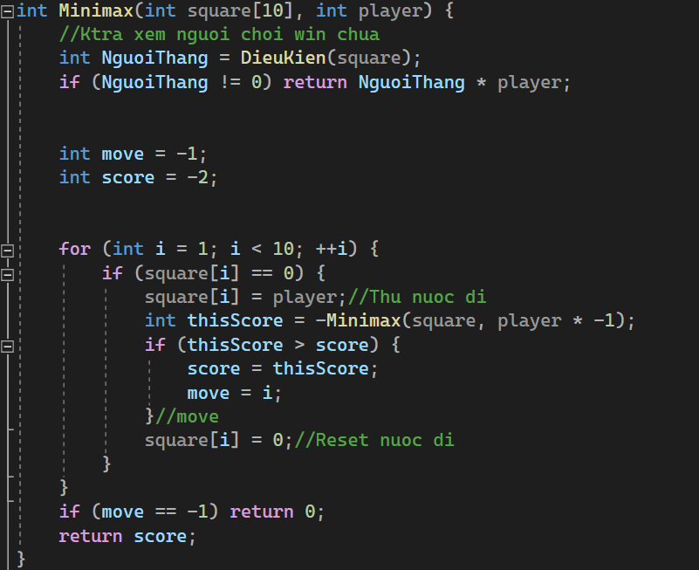
Thuật toán Minimax
Để quyết định nước đi nào máy tính nên đi thì ta sử dụng thuật toán Minimax
+ Máy tính sẽ đi thử bước đi của người chơi và luân phiên với máy tính để tính toán nước đi phù hợp nhất
+ Với thuật toán này máy tính khổng thể nào thua được người chơi kể cả khi người chơi có đi nước tối ưu nhất đi chăng nữa
+ Đây là một thuật toán đệ quy nên nó sẽ tự gọi chính nó trong hàm và sẽ chỉ dừng lại khi một trong 2 người chiến thắng hoặc không còn nước đi nào nữa

Slide 12
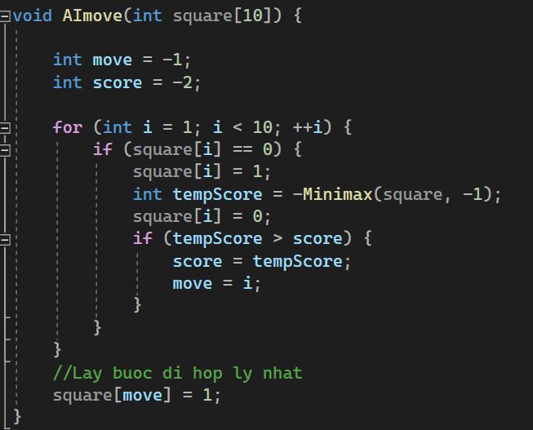
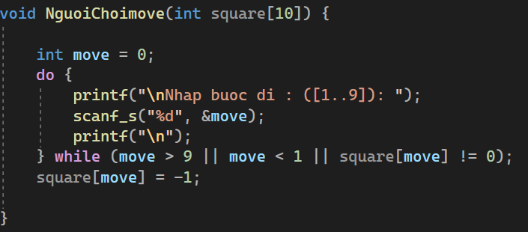
Input từ người chơi và máy
Thì với máy ta tạo một vòng lặp để để máy có thể thực hiện những bước đi có thể sau đó ta thực hiện thuật toán Minimax để tính toán giá trị lớn nhất để đi bước đi hợp lí nhất
Với người chơi thì ta chỉ đơn giản tạo một hàm nhập với điều kiện lớn hơn 1 và nhỏ hơn 9 cùng với việc ô đó có giá trị bằng 0

Slide 13
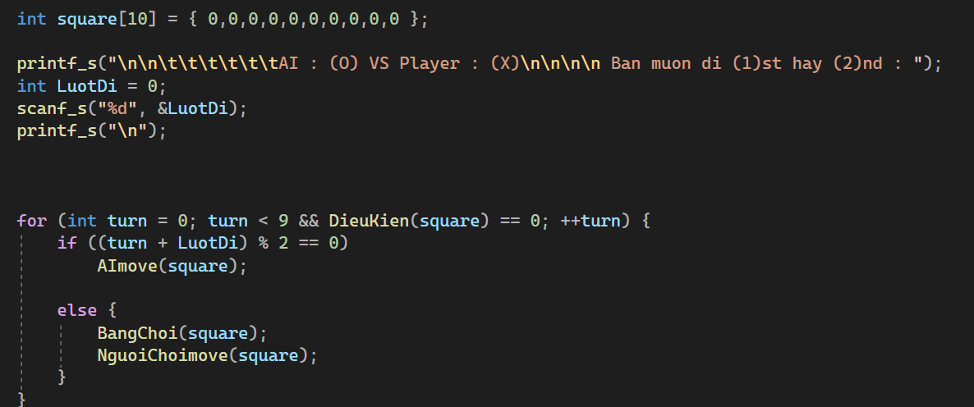
Hàm chính
Hàm game chính là hàm sẽ nối những toàn bộ bài code lại :
+ Ta cho phép người chơi được luhọn đi trước hoặc đi sau
+ Kế tiếp ta đưa nó vào một vòng lặp nếu giá trị sau khi chia dư 1 có nghĩa là người chơi đi trước và ngược lại

Slide 14
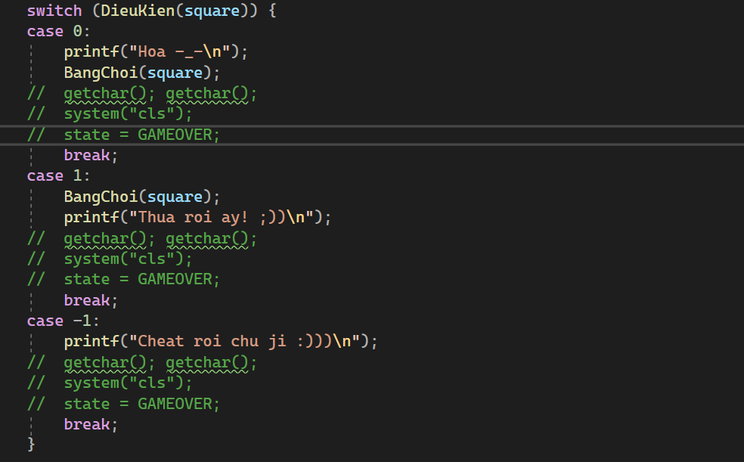
Quyết định người thắng
Cuối cùng để xác định người thắng ta tạo một switch để kiểm tra giá trị
+ Máy tính thắng sẽ có giá trị 1
+ Hòa sẽ có giá trị 0
+ Người chơi thắng sẽ có giá trị -1

Slide 15
03
Các yếu tố phụ

Slide 16
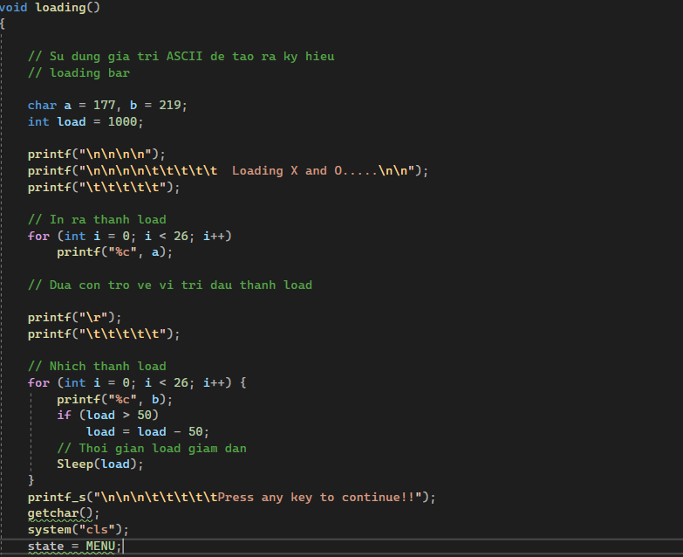
Màn hình tải game
Để thêm tính chân thật thì ta có thể tạo thêm một thanh tải game khi chạy chương trình :
+ Trước hết ta cho giá trị a và b với bảng ASCII
+ 1 vòng lặp để tạo ra thanh load
+ 1 vòng lặp để làm đầy thanh đó
+ Để mô phỏng việc tải thì ta có thể sử dụng lệnh sleep

Slide 17
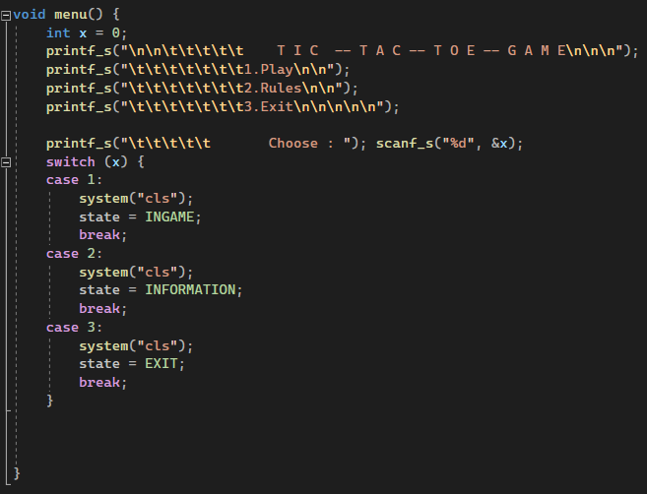
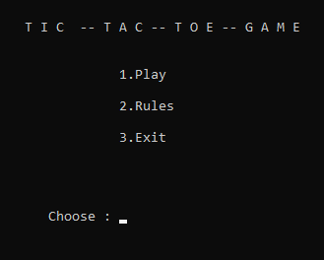
Menu game
-Menu để lựa chọn các mục :
+ 1 để vào game
+ 2 để xem luật lệ trò chơi
+ 3 để thoát game

Slide 18
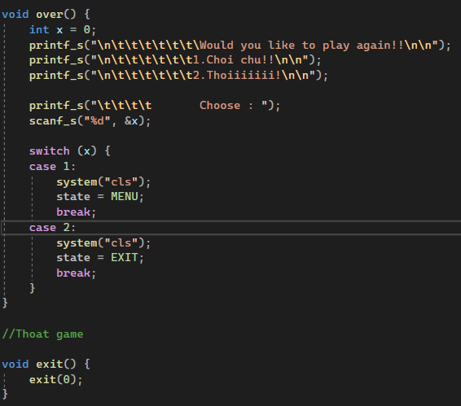
Màn hình kết thúc và thoát game
-Thì với màn hình kết thúc cũng như màn hình menu ta có thể chọn :
+ 1 để chơi tiếp và quay về menu
+ 2 để thoát game
- Để thoát game thì ta sử dụng một câu lệnh exit().

Slide 19
Bug và cải thiện

